Slide 1
S4C
Dechreuodd Sianel Pedwar Cymru yn 1982. Cyn 1982 doedd dim sianel deledu Gymraeg. Cyn 1982 roedd rhai rhaglenni Cymraeg ar BBC a rhai ar HTV.
Yn y 1960au a’r 1970au, roedd llawer o bobl Cymru yn anhapus. Roedden nhw eisiau sianel Gymraeg. Protestiodd llawer o bobl er mwyn cael sianel Gymraeg. Yn yr 1970au, penderfynodd Gwynfor Evans beidio bwyta er mwyn perswadio’r Llywodraeth i roi sianel Gymraeg i Gymru .
Mae S4C yn darlledu rhaglenni sy’n apelio at bobl o bob oed. Mae pencadlys S4C yn Llanisien, Caerdydd.
Mae gwylio S4C yn ffordd dda o ddysgu mwy o Gymraeg ac mae S4C yn gwneud rhaglenni yn arbennig ar gyfer dysgwyr. Mae hi’n bosib gwylio rhaglenni Cymraeg gyda is-deitlau Saesneg neu Cymraeg.
Erbyn heddiw, mae’n bosib i bobl o bob rhan o Brydain wylio rhaglenni Cymraeg ar S4C digidol ac ar lein (S4C clic).
Protestio – to protest
Llywodraeth – Government
Darlledu – to broadcast
Pencadlys – headquarters
Is-deitlau – sub-titles
O bob rhan – from all parts
Ar-lein – on-line

Slide 2
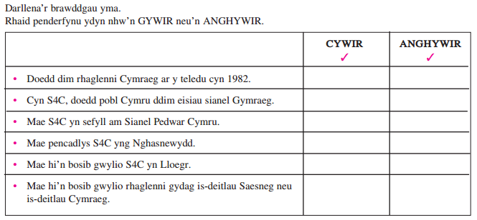

Slide 3
Gwaith Cartref
Enw ____________________________
Dyddiad i’w gyflwyno ________________
Edrycha ar wefan S4C (www.s4c.cymru/)
Gwna restr o 10 rhaglen Gymraeg ar S4C.
Gwaith Cartref
Enw ________________________
Deadline ____________________
Go on the S4C website (www.s4c.cymru/)
Make a list of 10 Welsh TV programmes.
____________________________________________________
____________________________________________________
____________________________________________________
____________________________________________________
____________________________________________________
____________________________________________________
____________________________________________________
____________________________________________________
____________________________________________________
____________________________________________________

Slide 4
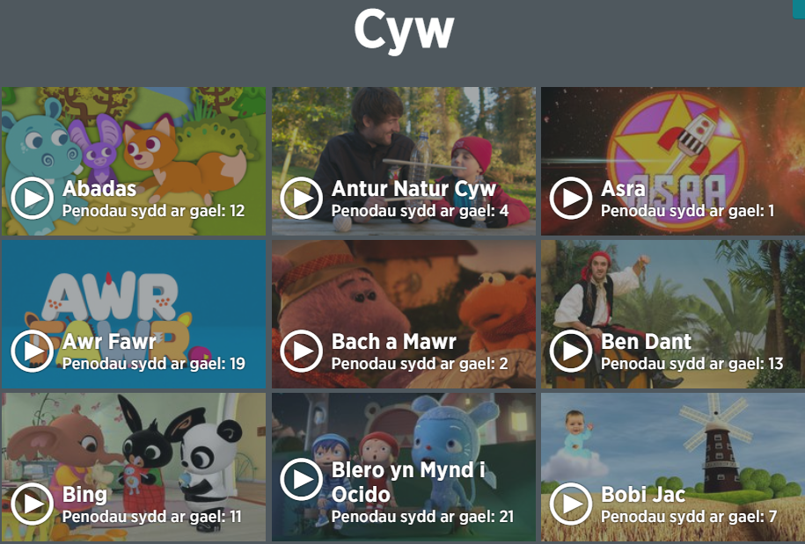

Slide 5
Sawl pennod sydd ar gael i Abadas? ________________________
Sawl pennod sydd ar gael i Asra? ________________________
Sawl pennod sydd ar gael i Bobi Jac a Bach a Mawr? ________________________
Pa raglen sydd gyda 4 pennod ar gael? ________________________
Pa raglen sydd efo un ar ddeg pennod ar gael? ________________________
Complete the bar chart showing which programmes have most episodes available – starting with the highest amount, ending with the least.
20
19
15
10
5
 | Awr Fawr |  |  |  |  |  |  | Asra

